Slide 1
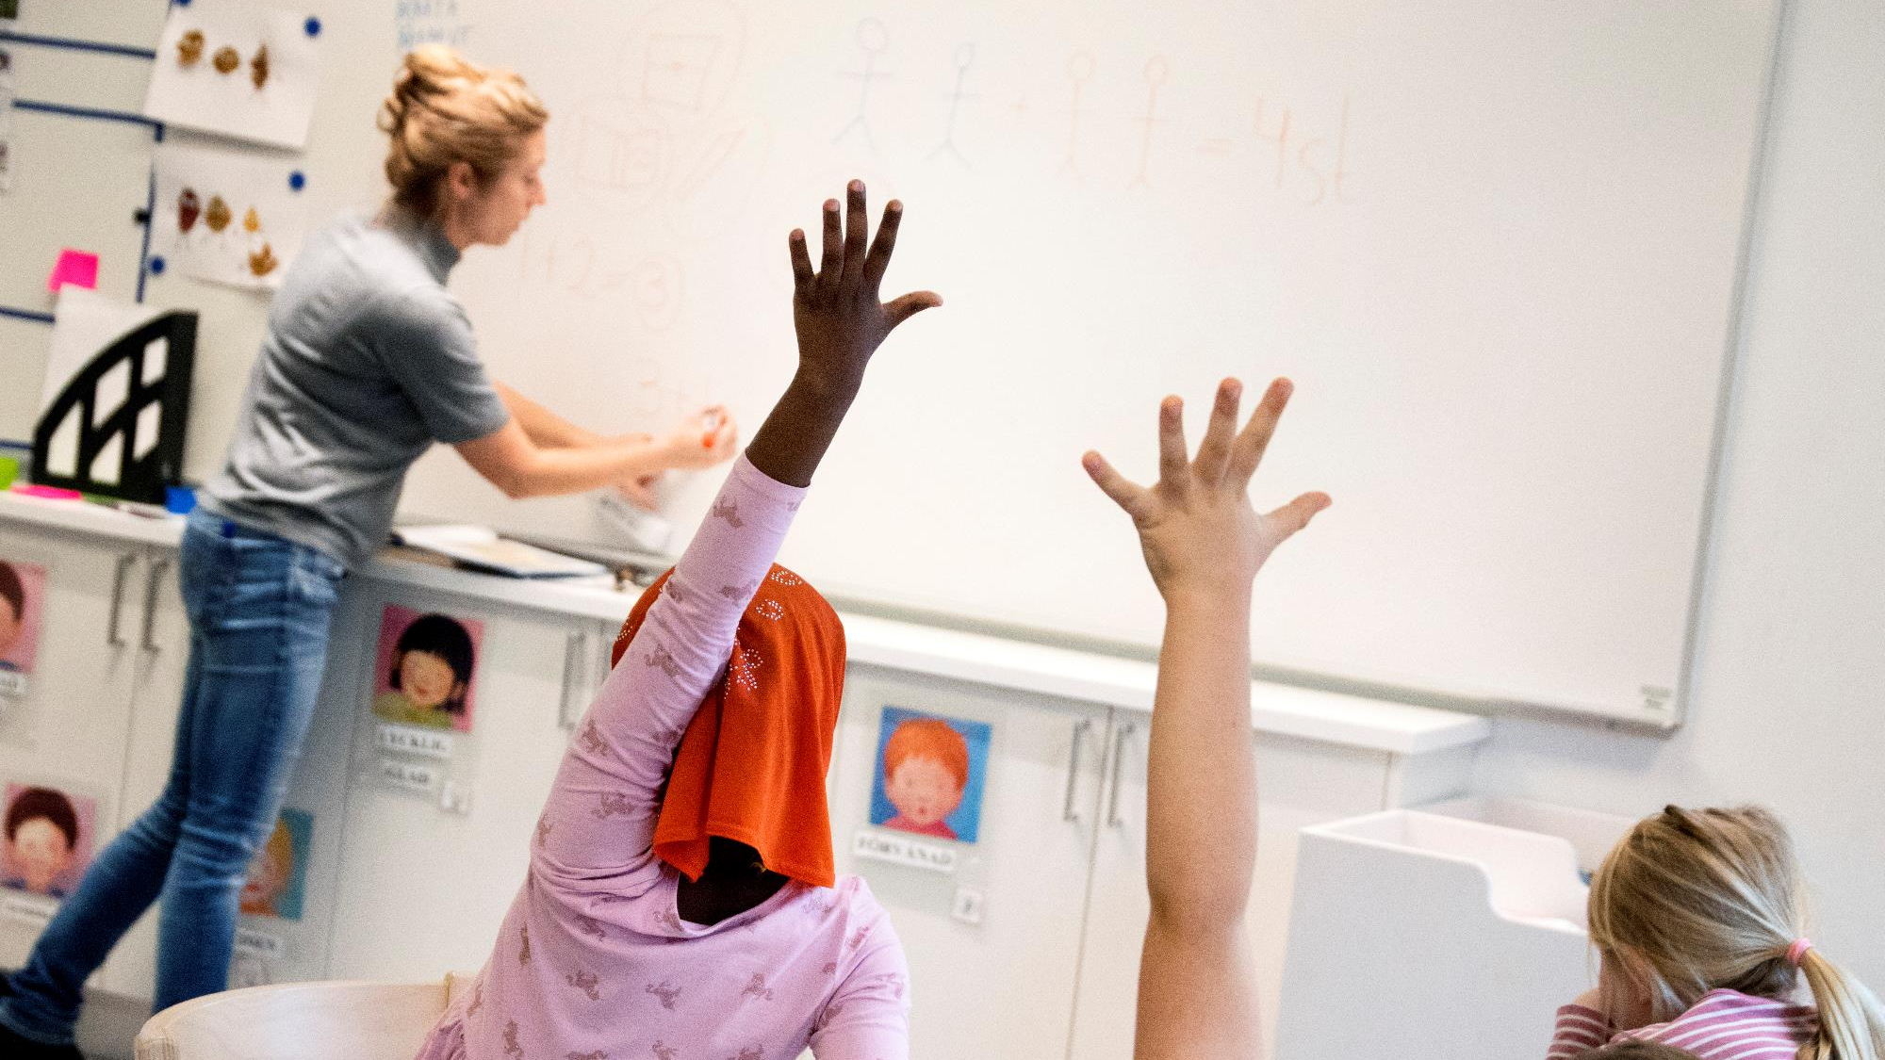

Göteborgs Stad
Informationsmöte om stöd i grundskola och grundsärskola
22/23

Slide 2
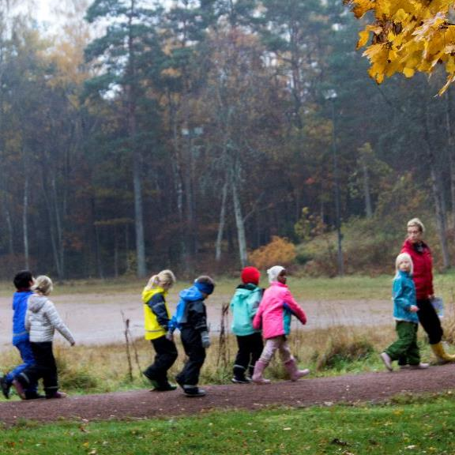
Innehåll
Stadsområden
Obligatoriska skolformer
  - Förskoleklass
  - Grundskola
  - Grundsärskola
Fritidshem
Skolplacering
Styrdokument
Uppskjuten skolplikt
Lots för barn och vuxna med funktionsnedsättning

Slide 3
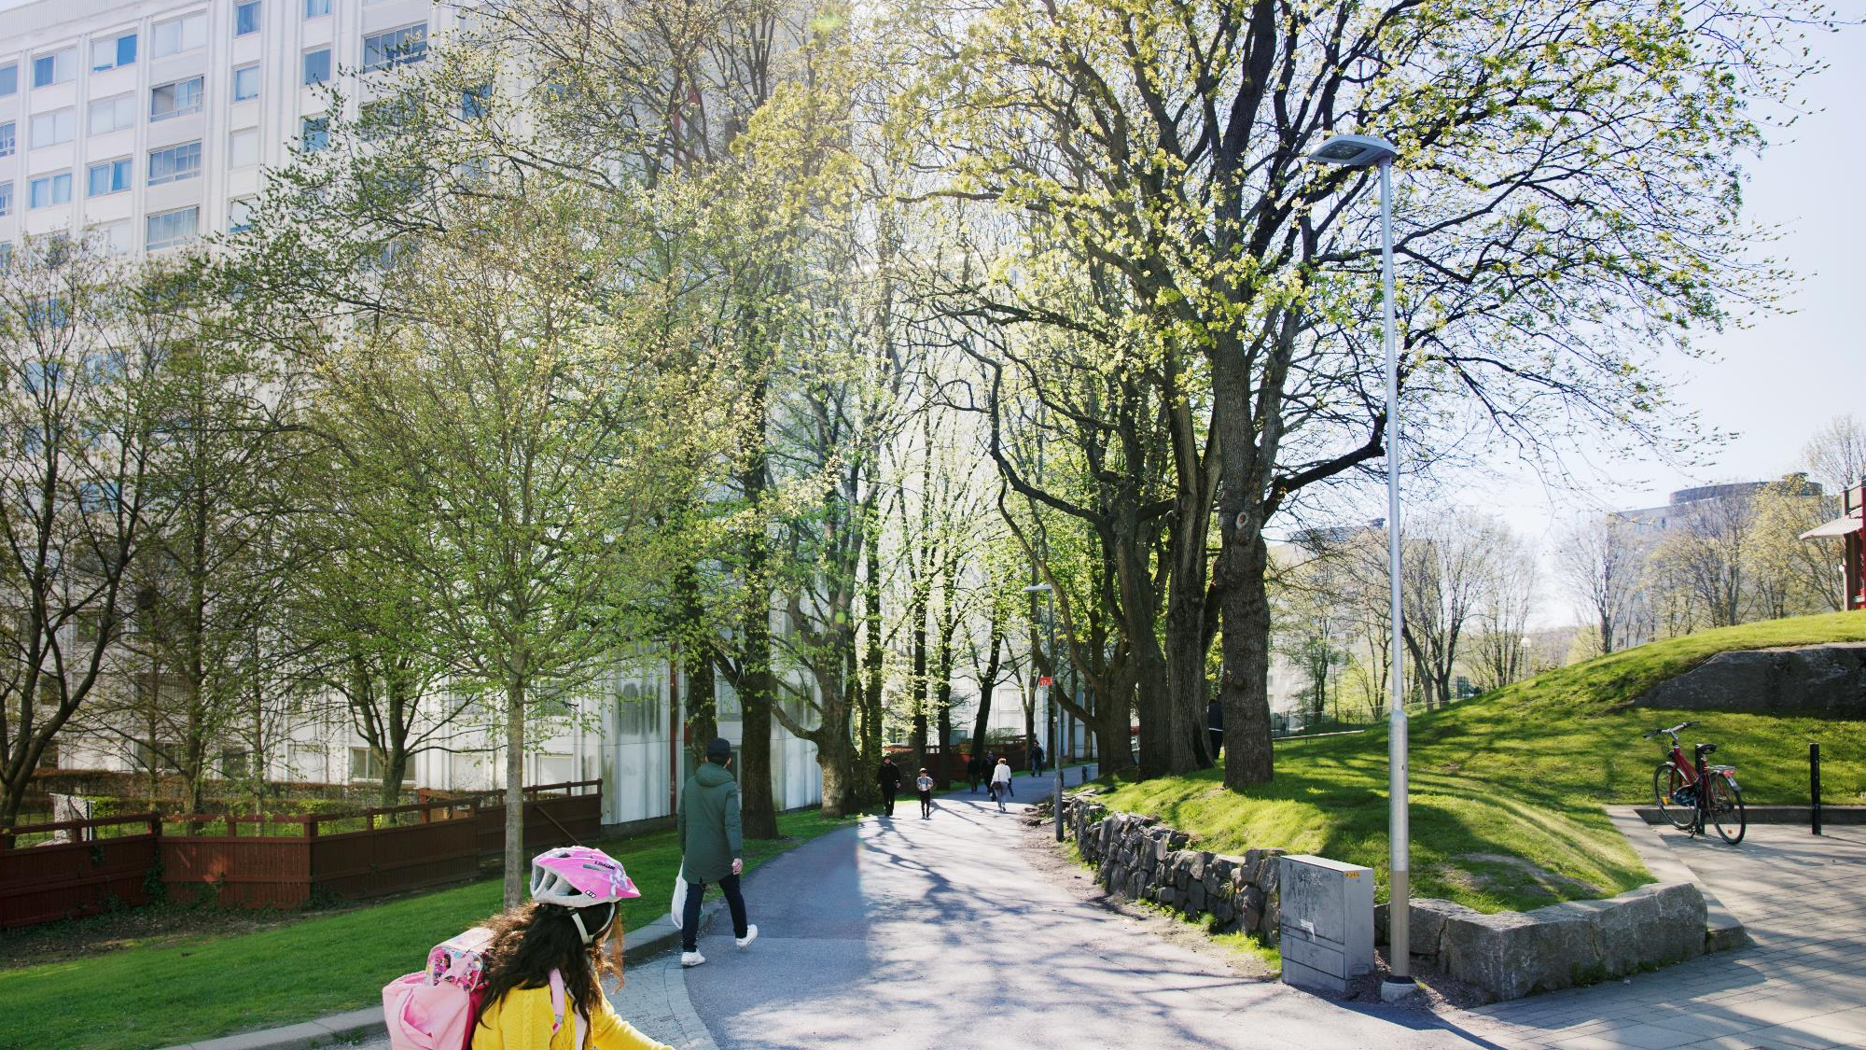
Göteborgs stadsområden

Slide 4
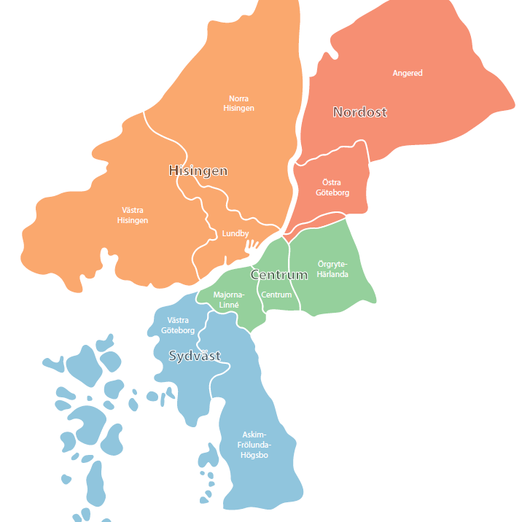

Indelning av Göteborgs stad
Göteborgs stad är indelad i fyra stadsområden:
  Nordost
  Centrum
  Sydväst
  Hisingen
Nordost
Hisingen
Centrum
Sydväst

Slide 5
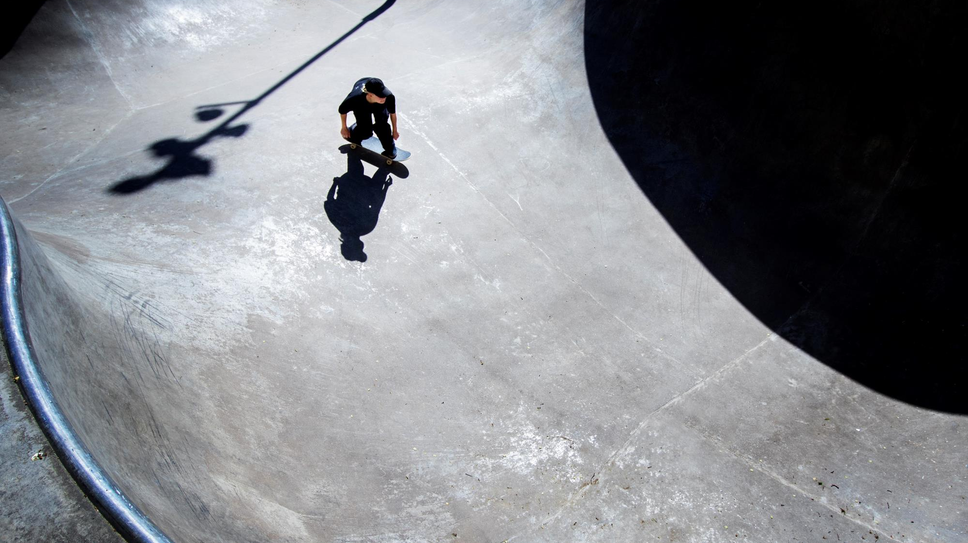
Obligatoriska skolformer

Slide 6

Obligatoriska skolformer
Finns i Göteborg
Förskoleklass
Grundskola: årskurs 1–9
Grundsärskola: årskurs 1–9
Finns inte i Göteborg
Specialskola: årskurs 1–10
Sameskola: årskurs 1– 6
Notes:
FINNS INTE I GÖTEBORG:
Specialskolan: åk 1-10 Det finns 10 st skolor i Sverige. I Västra Götaland finns det en skola, Vänerskolan i Vänersborg. Huvudman är SPSM, Specialpedagogiska skolmyndigheten
Sameskolan: Åk 1-6 Det finns 5 st skolor i Sverige
Sameskolstyrelsen är huvudman för de fem sameskolorna som finns i Karesuando, Kiruna, Gällivare, Jokkmokk och Tärnaby. Sameskolorna har i uppgift att utbilda samers barn enligt skollagen och läroplanen för sameskolan, förskoleklassen och fritidshemmet

Slide 7
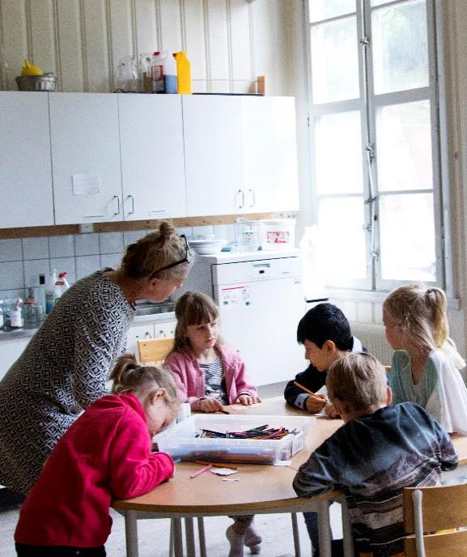
Förskoleklass
Sedan juli 2018 utökades skolplikten med ytterligare ett år och är nu tio år.
Förskoleklassen är obligatorisk för alla barn.
Det är skolans rektor som ansvarar för att se till att alla barn på skolan får det stöd de har rätt till.
Notes:
FÖRSKOLEKLASSEN ÄR OBLIGATORISK FÖR ALLA BARN: Det innebär att alla barn har skolplikt från höstterminen det år de fyller sex. Som vårdnadshavare är det viktigt att du känner till att alla barn har rätt att gå i förskoleklass, oavsett stödbehov.

Slide 8
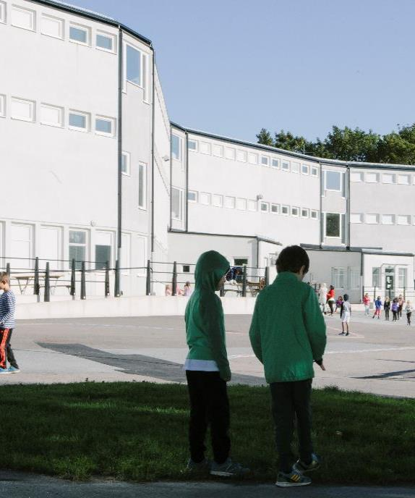
Verksamhetsform – Fritidshem
Upp till årskurs 6
Årskurs 7-9 för de elever som kan söka stöd utifrån Lagen om stöd och service till vissa funktionshindrade (LSS).
Notes:
Upp till åk 6; Fritidshem gäller för ALLA elever, både de elever som går i Grundskola och Grundsärskola.
Fritidshem finns även för de elever som går i Årskurs 7-9:
LSS personkrets = Lagen om stöd och service till vissa funktionshindrade, LSS.
I LSS beskrivs vilka personer som omfattas av lagen. De delas in i tre grupper utifrån olika bedömningsgrunder, så kallade personkretsar.
Du kan ansöka om stöd om du har något av följande:
1. Utvecklingsstörning, autism eller autismliknande tillstånd.
2. Betydande och bestående begåvningsmässig funktionsnedsättning efter en hjärnskada i vuxen ålder som har orsakats av yttre våld eller kroppslig sjukdom.
3. Andra stora varaktiga fysiska eller psykiska funktionsnedsättningar som uppenbart inte beror på normalt åldrande och som gör att du har stora svårigheter att på egen hand klara daglig livsföring som att klä på dig, laga mat, förflytta dig eller kommunicera med omgivningen.
Åk 7-9 = Korttidstillsyn för skolungdomar över tolv år OBS! VÅRDNADSHAVARE ANSÖKER HOS SIN LSS-HANDLÄGGARE
Rätt till korttidstillsyn utanför hemmet före och efter skolans slut och på lovdagar, studiedagar och sommarlovet.

Slide 9

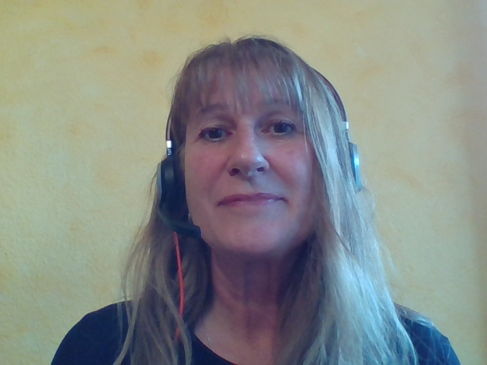
Skolplacering

Slide 10
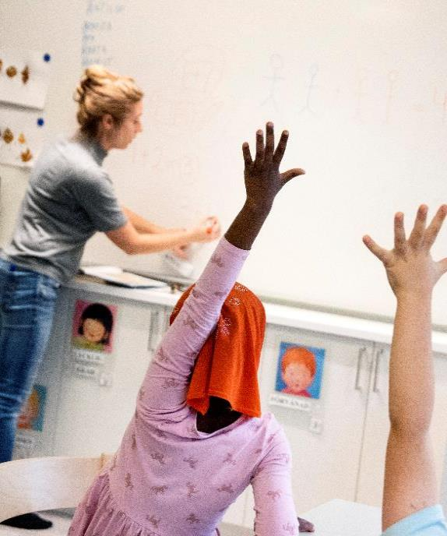
Grundskoleförvaltningens ansvar
Ge skolundervisning för alla barn som är folkbokförda i Göteborg.
Erbjuda en plats i närområdet.
Med relativ närhet är målet att alla elever får ungefär lika långt till skolan.
Notes:
Vårdnadshavare kan önska skolenhet 15 januari-15 februari
De nya reglerna börjar gälla 1 januari 2021. Vårdnadshavare kan önska skolenhet för läsåret 2022/2023 mellan 15 januari och 15 februari. Mer information om det kommer senare i höst.
Fakta: Regler för skolplacering i förskoleklass och grundskola
Reglerna för skolplacering i förskoleklass och grundskola innebär att:
Syskonförturen bara gäller om eleven har äldre syskon på skolenheten i årskurs F-6.
Nyanlända tas bort som urvalskriterium för skolenheter med låg andel nyanlända.
Relativ närhet går före absolut närhet.

Slide 11
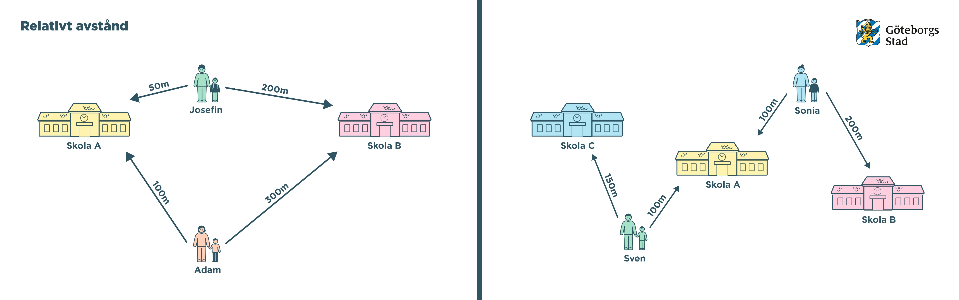
Så fungerar relativ närhet
Josefin bor närmre skola A än Adam. Men eftersom Adam har längre till skola B är det ändå Adam som får platsen i skola A. Hade vi däremot haft absolut närhet hade Josefin fått platsen.
Notes:
Exempel 1:
Josefin bor närmre skola A än Adam. Men eftersom Adam har längre till skola B är det ändå Adam som får platsen i skola A. Hade vi däremot haft absolut närhet hade Josefin fått platsen.
1. Absolut närhet innebär att den elev som bor närmast skolan får förtur.
2. Relativ närhet innebär istället att den elev som förlorar mest på att inte få platsen får förtur.
3. Elever som bor nära skolor har en fördel av absolut närhet, medan elever som bor i ytterområden har en fördel av relativ närhet.
4. Relativ närhet kan bidra till att alla elever får ungefär lika långt till skolan. Det kan också leda till att elever som bor i ett visst område i större utsträckning hålls samman.

Slide 12
Så fungerar relativ närhet
Sven och Sonia bor lika nära skola A. Men eftersom Sonia har längre än Sven till sin alternativa skola (skola B) är det Sonia som får platsen i skola A.
Notes:
Exempel 2:
Sven och Sonia bor lika nära skola A. Men eftersom Sonia har längre än Sven till sin alternativa skola (skola B) är det Sonia som får platsen i skola A.
En annan förändring är att Grundskoleförvaltningen går från absolut närhet till relativ närhet. Det betyder att det inte längre är den elev som bor närmast skolenheten som prioriteras om det är fler som söker än vad det finns platser. Istället är det den elev som får längst skolväg till en annan skola och som därmed förlorar mest på att inte få en plats.

Slide 13
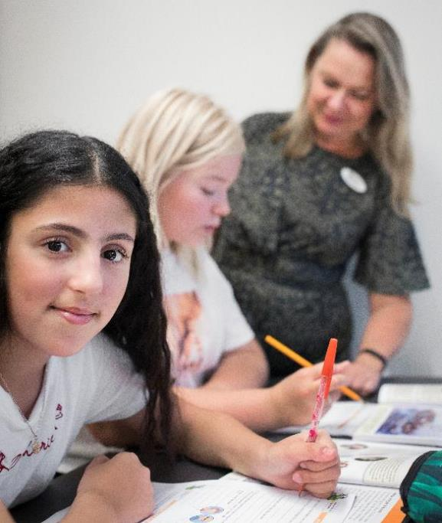
Vårdnadshavares ansvar
Önska skola för ditt barn
Kommunal skola
  Vårdnadshavares önskemål är vägledande
  Inför hösten 2021 fick 95% önskad plats
  www.goteborg.se
  15 januari – 15 februari 2022
Friskola
  Kontakta den skola du vill söka till

Slide 14
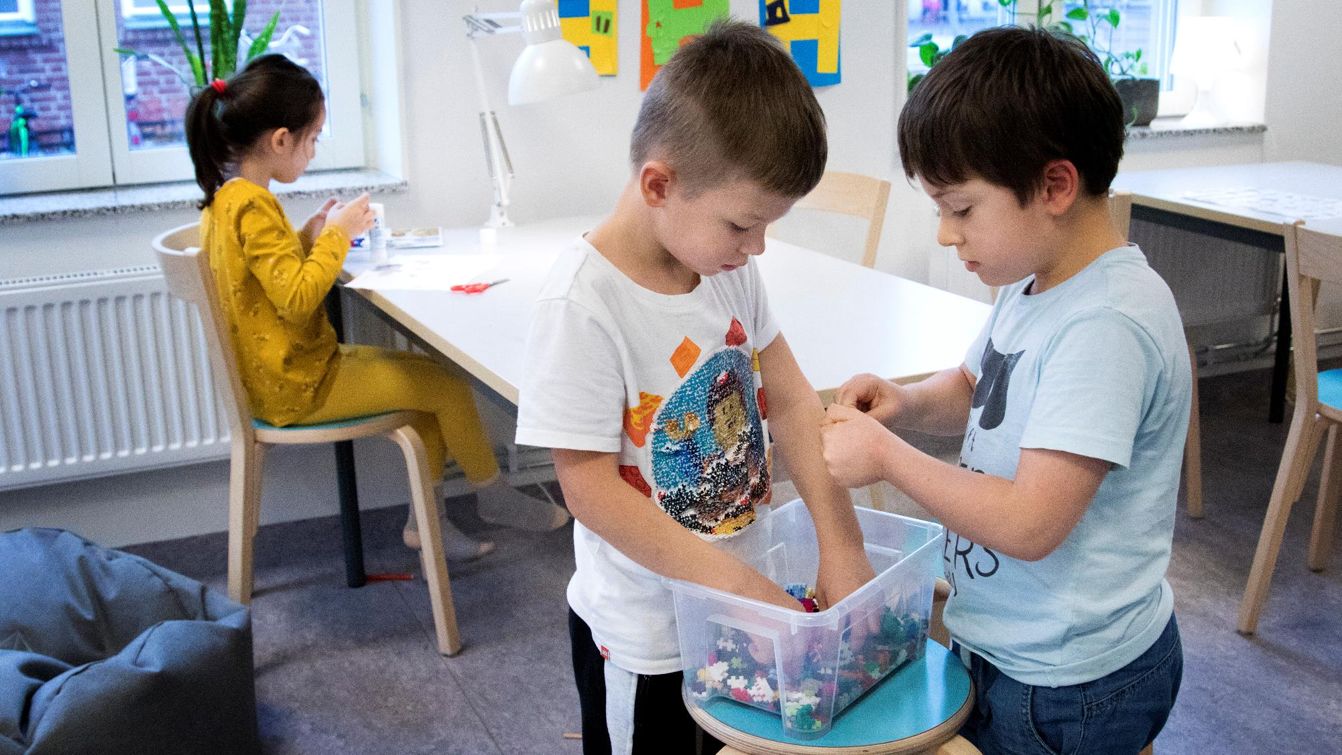
Styrdokument

Slide 15
Grundskola och grundsärskola
  Grundskola årskurs 1–9
  Skollagen
  Skolförordningar
  Läroplan med kursplan
    Förskoleklass
    Grundskola
    Fritidshem
  Nationell timplan
  Grundsärskola årskurs 1–9
  Skollagen
  Skolförordning
  Läroplan med två kursplaner
      Ämnen
      Ämnesområden
  Nationella timplaner

Slide 16
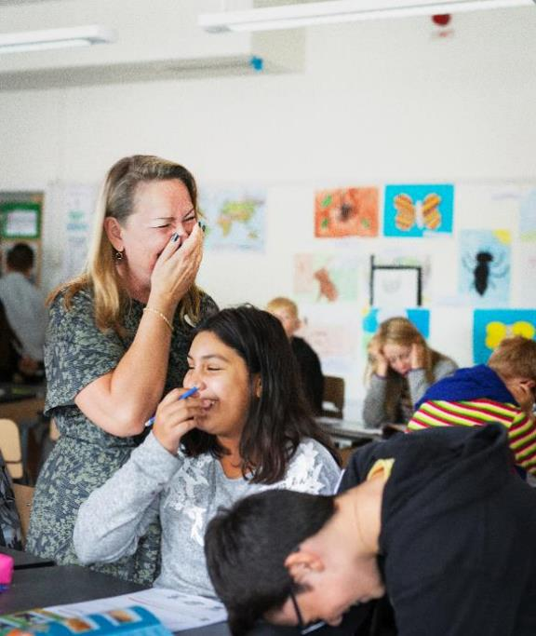
Rektors ansvar utifrån skollagen
Rektor har ansvar för att alla barn och elever får det stöd de behöver.
Rektor har ansvar för att det tas hänsyn till barns och elevers olika behov.
Rektor har ansvar för att skolan ska ge stöd och stimulans så att barn och elever utvecklas så långt som möjligt.
Rektor har ansvar för att skolan ska sträva efter att minska skillnader i barns och elevers förutsättningar att tillgodogöra sig utbildningen.

Slide 17
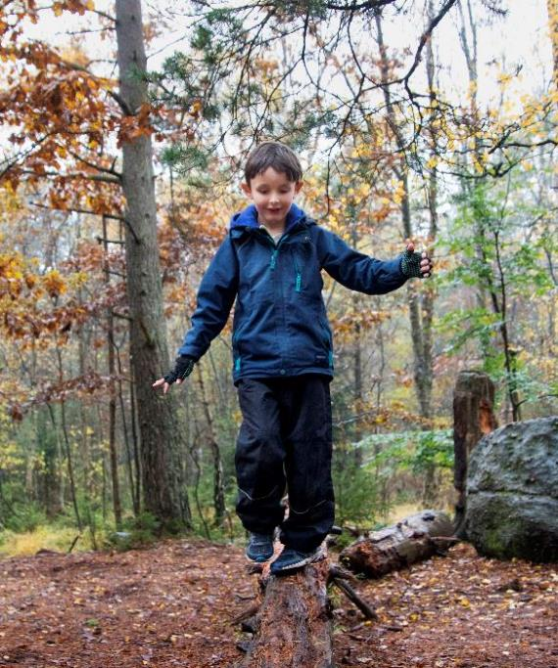
Främja en god lärmiljö för att förebygga svårigheter
Av skollagen framgår att alla barn och elever ska få:
Ledning och stimulans som hjälper dem i sitt lärande, i sin personliga utveckling och hjälpa dem att utvecklas så långt som möjligt utifrån sina förutsättningar
Extra anpassningar vid behov
Särskilt stöd vid behov
Notes:
3 kap. 3 § skollagen (2010:800).

Slide 18
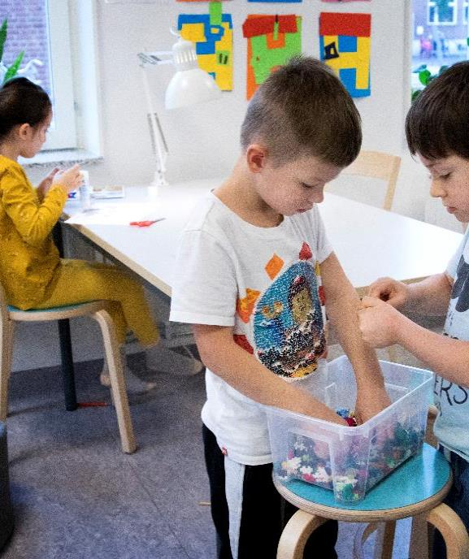
Särskilt stöd - uppmärksamma
Om de extra anpassningar som vi har gjort för eleven inte är tillräckliga ska rektor snabbt se till att utreda om eleven har ett behov av särskilt stöd.
I vissa fall kan det redan från början finnas skäl att anta att elevens behov av stöd inte kan tillgodoses genom extra anpassningar.
Notes:
3 kap. 8 § skollagen

Slide 19
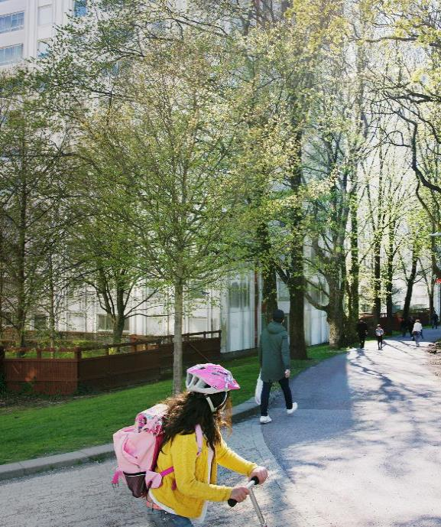
Särskilt stöd - utreda
Det är rektor som ansvarar för att en elevs behov utreds skyndsamt och det sker i samarbete med elevhälsan.
Viktigt att förstå när, var, hur och varför en elevs svårigheter uppstår.
Vilka stödinsatser behöver skolan sätta in.
Elevens och vårdnadshavarnas upplevelse av skolsituationen utgör en del av utredningen.

Slide 20

Särskilt stöd - åtgärdsprogram
Om utredningen visar att eleven är i behov av särskilt stöd ska rektor besluta om att eleven ska få det.
Vi dokumenterar det särskilda stödet i ett åtgärdsprogram.

Slide 21

Exempel på särskilt stöd
Specialpedagog eller speciallärare hjälper elever med särskilt stöd. Till exempel enskild undervisning under en längre tid.
Anpassad studiegång: innebär avvikelser från timplanen och de ämnen och mål som gäller för utbildningen. Till exempel kan rektor ta beslut på att ett eller flera delar av ett eller flera ämnen ska tas bort.
Rektor beslutar om att ditt barn har rätt till särskilt stöd i en särskild undervisningsgrupp (SU-grupp).

Slide 22
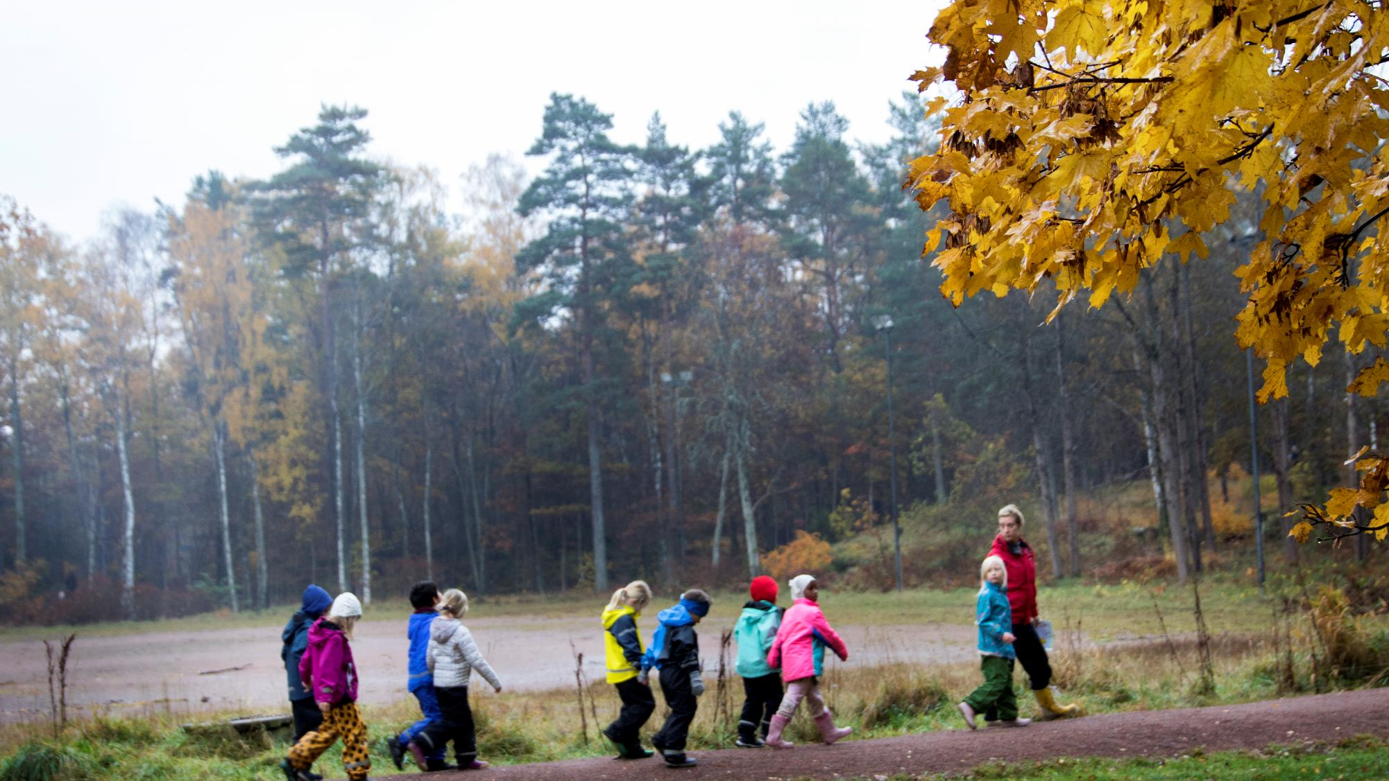
Grundsärskola

Slide 23
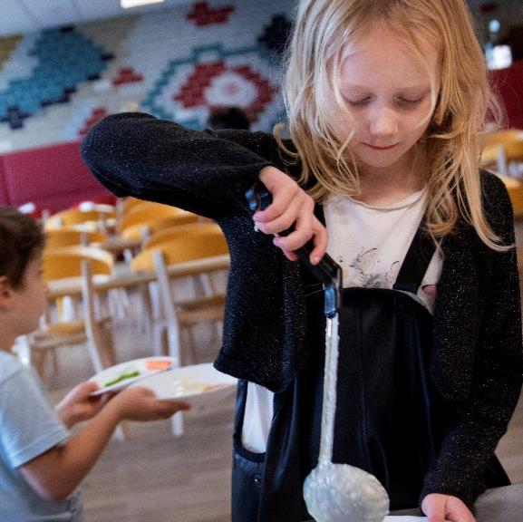
Vad är grundsärskola?
Grundsärskola är en egen skolform.
Grundsärskola har en egen läroplan med två kursplaner.

Slide 24
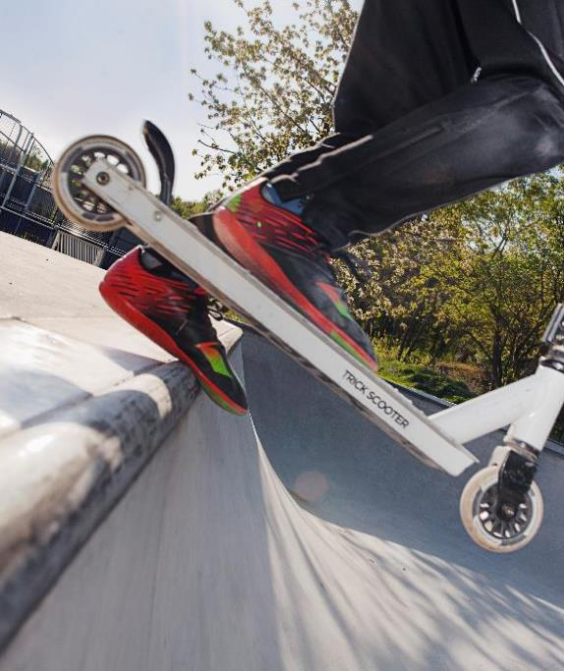
Vem har rätt att bli mottagen i grundsärskola?
Det finns två krav som ditt barn behöver uppfylla för att gå i grundsärskola.
Ditt barn når inte kunskapskraven i grundskolan
därför att ditt barn har en intellektuell funktionsnedsättning (utvecklingsstörning).
För att grundskoleförvaltningen ska kunna utreda om ditt barn har rätt att gå i grundsärskola måste vi ha ditt samtycke.
Notes:
”Barn som bedöms inte kunna nå upp till grundskolans kunskapskrav därför att de har en utvecklingsstörning, ska tas emot i grundsärskolan.”
Skollagen 7 kap. 5 §
”Frågan om mottagande i grundsärskolan prövas av barnets hemkommun. Ett beslut om mottagande i grundsärskolan ska föregås av en utredning som omfattar en pedagogisk, psykologisk, medicinsk och social bedömning.
Samråd med barnets vårdnadshavare ska ske när utredningen genomförs.”
Skollagen 7 kap. 5 §

Slide 25
Vem har rätt att bli mottagen i grundsärskola?
Även elever som har fått en betydande och bestående begåvningsmässig funktionsnedsättning på grund av en hjärnskada (förvärvad hjärnskada) och som bedöms inte kunna nå grundskolans kunskapskrav, kan gå i grundsärskolan.
Notes:
Personer med begåvningsmässig funktionsnedsättning
”Det som i denna lag sägs om personer med utvecklingsstörning gäller även dem som har fått en betydande och bestående begåvningsmässig funktionsnedsättning på grund av hjärnskada, föranledd av yttre våld eller kroppslig sjukdom.
Personer med autism eller autismliknande tillstånd ska vid tillämpningen av denna lag jämställas med personer med utvecklingsstörning endast om de också har en utvecklingsstörning eller en sådan funktionsnedsättning som avses i första stycket.”
Skollagen kap. 29 8§

Slide 26
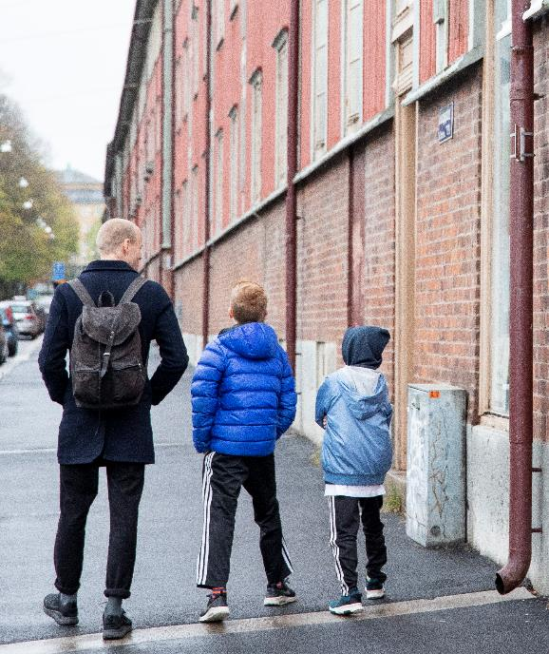
Kursplanerna i grundsärskolan
Eleverna läser:
ämnen
ämnesområden
en kombination av båda

Slide 27
Skillnaden mellan ämnen och ämnesområden
Ämnen i grundsärskolan | Ämnesområden i grundsärskolan
Musik | Estetisk verksamhet
Bild
Slöjd
Svenska / Svenska som andraspråk | Kommunikation
Engelska
Modersmål
Idrott och hälsa | Motorik
Hem- och konsumentkunskap | Vardagsaktiviteter
Samhällsorienterande ämnen (geografi, historia, religionskunskap och samhällskunskap)
Naturorienterande ämnen (biologi, fysik och kemi) | Verklighetsuppfattning
Teknik
Matematik
Notes:
Om ditt barn ska läsa ämnen så är det dessa ämnen som ingår:
Musik, bild, slöjd, svenska eller svenska som andraspråk, engelska, modersmål, idrott och hälsa, hem- och konsumentkunskap, samhällsorienterade ämnen (geografi, historia, religionskunskap och samhällskunskap), naturorienterande ämnen (biologi, fysik och kemi), teknik och matematik.
Om ditt barn ska läsa ämnesområden så ingår:
Estetisk verksamhet, kommunikation, motorik, vardagsaktiviteter och verklighetsuppfattning.
” Huvudmannen för utbildningen avgör om en elev huvudsakligen ska läsa ämnen eller ämnesområden.
Rektorn får besluta att en elev ska läsa en kombination av ämnen och ämnesområden samt ämnen enligt grundskolans kursplaner, om eleven har förutsättningar för det. Samråd med elevens vårdnadshavare ska ske innan beslut fattas.”
Skollagen 11 kap. 8 §
Integrerade elever:
En elev som är mottagen i grundsärskolan kan få sin utbildning inom grundskolan i enlighet med skollagen.

Slide 28
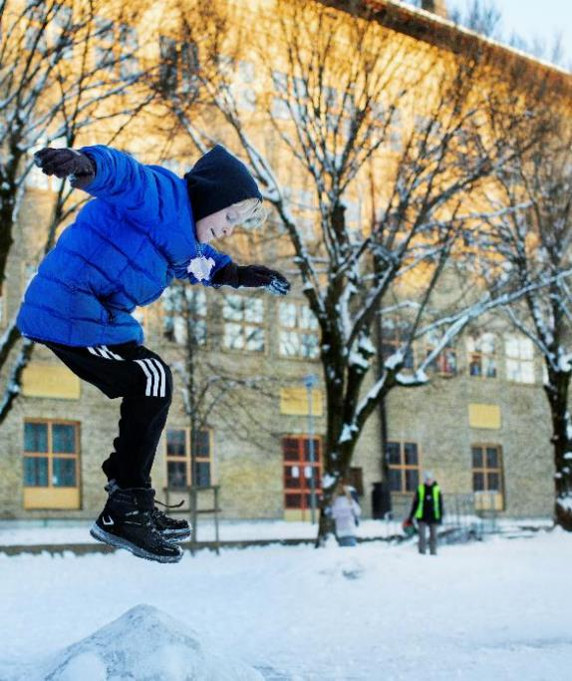
Rutiner för mottagande i grundsärskola
Grundskoleförvaltningens kontaktperson tar kontakt med dig som är vårdnadshavare.
Du som vårdnadshavare får information om processen.
Du som vårdnadshavare samtycker till att vi gör en utredning av ditt barn.
Grundskoleförvaltningen prövar ditt barns rätt till grundsärskola.
Du som vårdnadshavare ger ditt medgivande om att ditt barn börjar i grundsärskola.
Grundskoleförvaltningen beslutar om rätten för mottagande i grundsärskola.
Du som vårdnadshavare kan överklaga beslutet tre veckor efter att beslutet har tagits.
Notes:
1. Grundskoleförvaltningen har kontaktpersoner som ger mer ingående information om denna skolform.

Slide 29

Broschyren
Vem kan gå i grundsärskola?
Vilka ämnen/ämnesområden läser mitt barn?
Hur påverkar det mitt barns framtid?
Ladda ner broschyren här: https://www.skolverket.se/publikationsserier/ovrigt-material/2020/grundsarskolan-ar-till-for-ditt-barn
Läs mer om grundsärskola på goteborg.se/grundskola.
Notes:
Broschyren ligger på Skolverkets hemsida

Slide 30
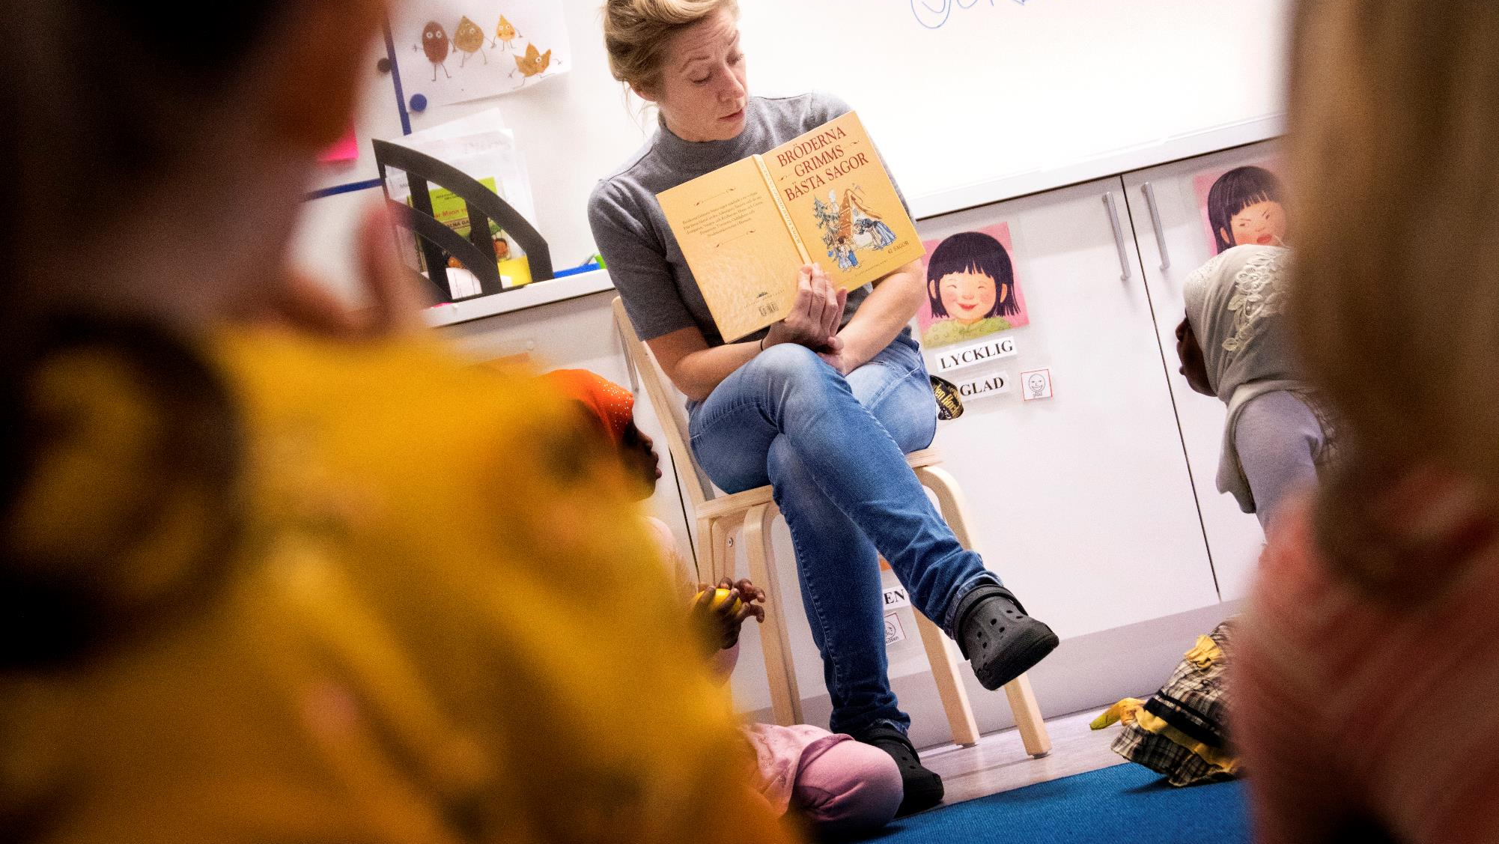
Uppskjuten skolplikt

Slide 31
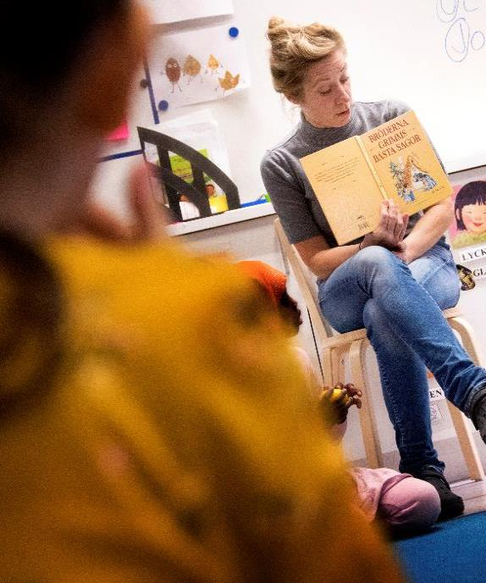
Uppskjuten skolplikt
Om det finns särskilda skäl kan grundskoleförvaltningen besluta att skolplikten för ditt barn skjuts upp ett år.
  Särskilda skäl kan vara:
  Att barnet har en funktionsnedsättning (kan vara fysisk eller intellektuell).
  Att barnet har en sjukdom.
  Att barnet har fötts sent på året.
  Att barnet orienterar sig med barn födda ett år
  senare.
  Att barnet har varit kort tid i Sverige.
Notes:
https://goteborg.se/wps/portal?uri=gbglnk%3agbg.page.bbf9a4ec-6b27-4d1e-b546-d683911108c2
Vårdnadshavare har rätt att ansöka om uppskjuten skolplikt om det finns särskilda skäl enligt skollagens mening.
Särskilda skäl för att skjuta upp skolplikten kan handla om barn med:
- utvecklingsstörning
- en funktionsnedsättning
- en sjukdom
Särskilda skäl kan också handla om barn som fötts mycket sent på året och under förskoletiden orienterat sig mot och identifierat sig med barn födda ett år senare.
Ytterligare exempel kan vara att barnet tillbringat kort tid i Sverige eller har sitt hem långt från skolan.

Slide 32
Göteborgs Stads officiella webbplats: www.goteborg.se
Göteborgs Stads kontaktcenter, telefonnummer: 031-365 00 00

Slide 33
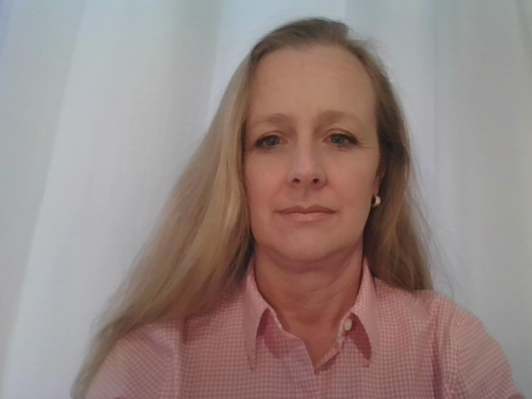
Lots för barn och vuxna med funktionsnedsättning

Slide 34

Vi informerar och vägleder
Barn som har en funktionsnedsättning behöver ofta olika typer av stöd.
  Det kan vara exempelvis sjukvårdsinsatser, hjälpmedel, bostadsanpassningar, färdtjänst eller stöd enligt lagen om stöd och service till vissa funktionshindrade (LSS) eller socialtjänstlagen (SoL)
Att hitta bland alla insatser och förstå all information som finns kan vara svårt. Därför finns Lots för barn och vuxna med funktionsnedsättning för dig som bor i Göteborgs Stad.

Slide 35
Mer information på vår webbplats
På vår sida på Göteborgs Stads webbplats, www.goteborg.se/lotsforbarnochvuxna, kan du hitta massor av användbar information.
Där står om vilket stöd som finns i staden och om olika intresseorganisationer med mera.
Saknar du något kan du höra av dig så hjälper vi dig finna det du söker.

Slide 36
Vi ger dig information
Behöver du anpassad information till följd av exempelvis språksvårigheter eller egen funktionsnedsättning?
Då kan du boka ett möte med oss så ser vi till att det finns tolk eller förbereder information.
Du kan också skicka e-post eller brev till oss med din fråga.
Du är välkommen att ringa oss.
Det enda vi vill är att frågan ska handla om funktionsnedsättningen.

Slide 37
Lots för barn och vuxna med funktionsnedsättning
Göteborgs Stad
E-post: lotsforbarnochvuxna@socialresurs.goteborg.se
Telefonnummer: 031-367 98 08

